Slide 1

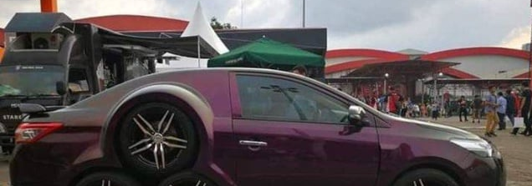
Je compose pour vous avec ma douce et fidèle amie
52 situations improbables
par Lande N° 5

Slide 2
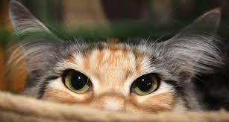
Je compose pour vous avec ma douce et fidèle amie
52 situations improbables qui prouvent que les humains n’ont pas besoin d’alcool pour être bizarres

Slide 3
Je compose pour vous avec ma douce et fidèle amie
Je pense qu’il n’y a pas grand chose à dire de plus. Sur Terre, il se passe des choses que personne ne peut réussir à qualifier. L’esprit humain est fantastique mais quand il se barre en cacahuètes, ça donne un résultat très étrange. Alors découvrez les situations les plus improbables qui se déroulent à travers le globe, pour votre plus grand plaisir.

Slide 4
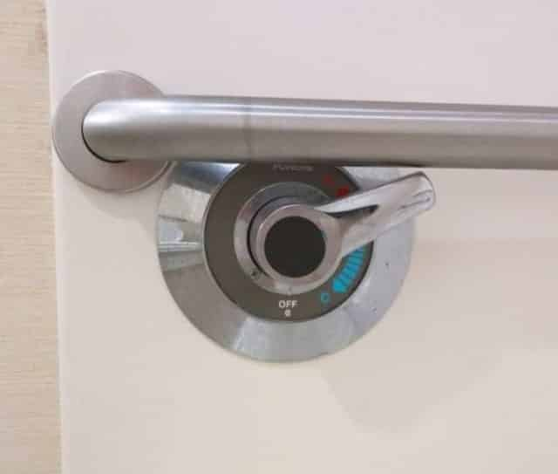
Je compose pour vous avec ma douce et fidèle amie

Slide 5
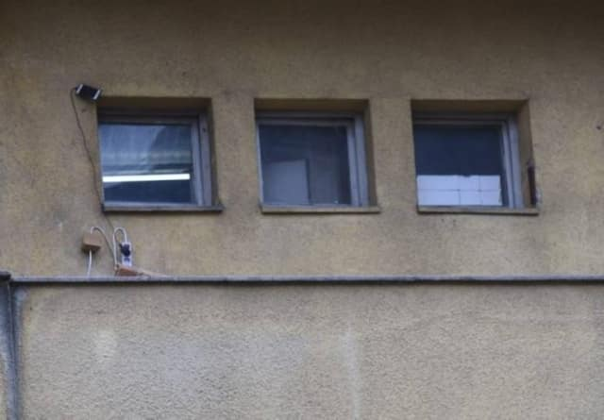
Je compose pour vous avec ma douce et fidèle amie

Slide 6
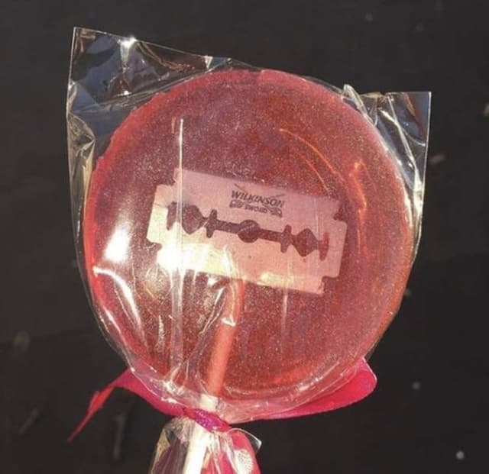
Je compose pour vous avec ma douce et fidèle amie

Slide 7
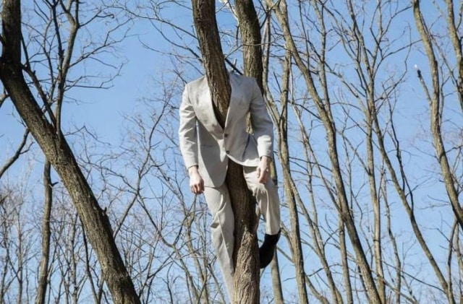
Je compose pour vous avec ma douce et fidèle amie

Slide 8
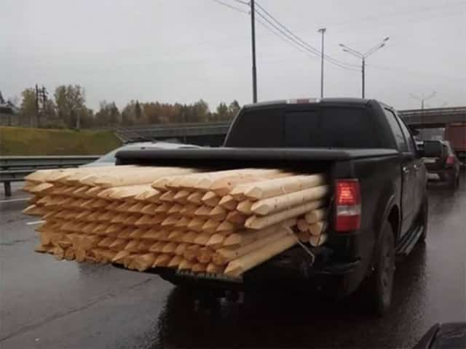
Je compose pour vous avec ma douce et fidèle amie

Slide 9
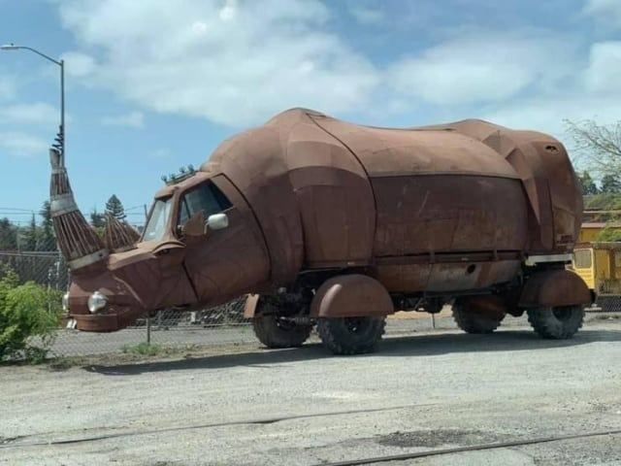
Je compose pour vous avec ma douce et fidèle amie

Slide 10
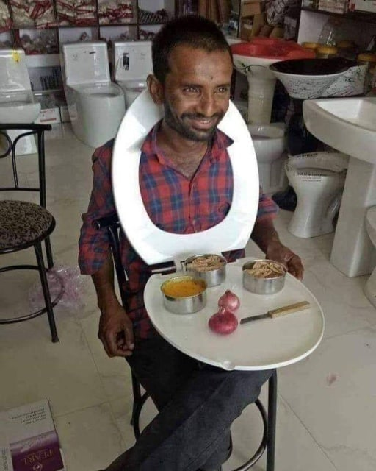
Je compose pour vous avec ma douce et fidèle amie

Slide 11
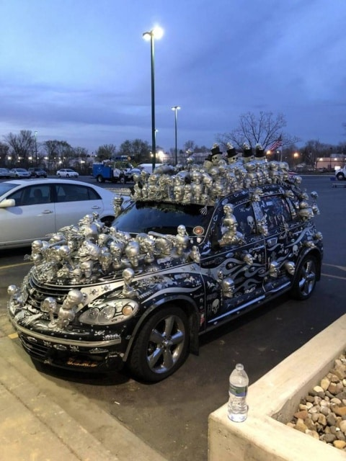
Je compose pour vous avec ma douce et fidèle amie

Slide 12
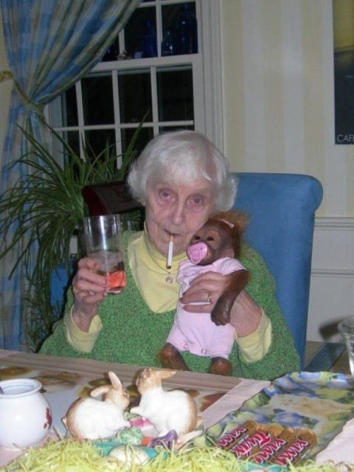
Je compose pour vous avec ma douce et fidèle amie

Slide 13
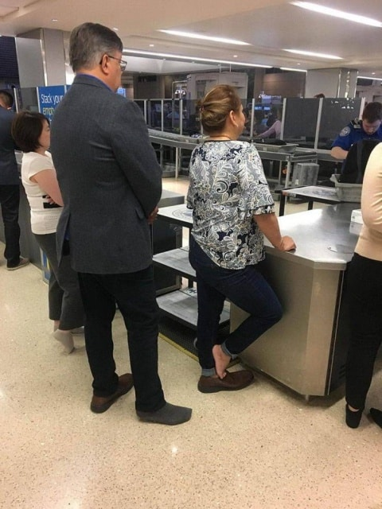
Je compose pour vous avec ma douce et fidèle amie

Slide 14
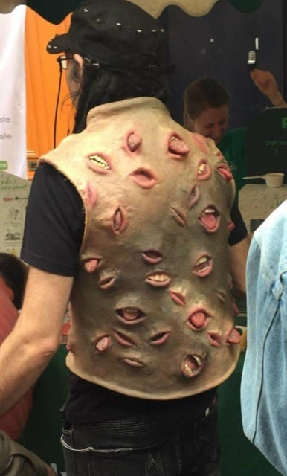
Je compose pour vous avec ma douce et fidèle amie

Slide 15
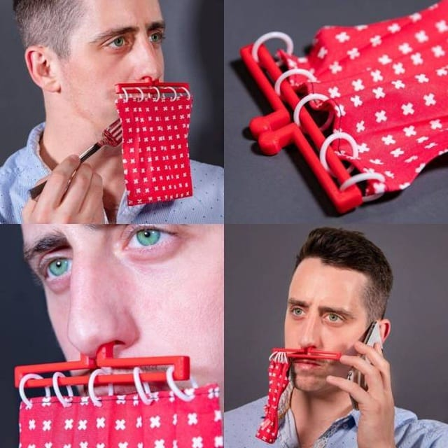
Je compose pour vous avec ma douce et fidèle amie

Slide 16
Je compose pour vous avec ma douce et fidèle amie
C’était
52 situations improbables
par Lande

